Slide 1
Финальный проект: "Прогнозирование тяжелых побочных эффектов медицинских препаратов "
Решение практической бизнес-задачи в здравоохранении методами Data Science с применением градиентного бустинга
Автор:Сосинович Евгений Иванович/Слушатель курса BelHard
2026 г.

Slide 2
Постановка бизнес-задачи (Этап 1)
Проблема: Фармаконадзор в больницах и клиниках сталкивается с лавинообразным ростом побочных реакций на лекарства (Adverse Drug Reactions, ADR) из-за одновременного назначения множества препаратов (полипрагмазия). Тяжелые осложнения, вызванные приёмом большого количества лекарств, приводят к повторной госпитализации, судебным искам и угрозе жизни.
Бизнес-цель: Создать предиктивную систему автоматической оценки риска для медицинского персонала, которая в момент назначения схемы лечения сигнализирует о высокой вероятности тяжелой побочной реакции у конкретного пациента.

Slide 3
Формулировка задачи Data Science (Этап 1)
Тип задачи: Бинарная классификация.
Класс `1` — у пациента разовьется тяжелая побочная реакция (требующая отмены препарата/интенсивной терапии).
Класс `0` — лечение пройдет без критических осложнений.
Ключевая бизнес-метрика: Recall (Полнота)
Почему Recall? В медицине критически опасно пропустить пациента с риском (ошибка False Negative). Лучше перестраховать врача, чем допустить тяжелое осложнение.Модель должна максимизировать обнаружение опасных состояний. Вспомогательные метрики: F1-Score (баланс) и ROC-AUC (общая разделительная способность).

Slide 4
Структура и требования к данным (Этап 2)
Источник: Анонимизированная выгрузка из ЕМИАС / Электронных медицинских карт (1500 наблюдений). Dataset: «adverse_drug_reactions.csv»
Признаковое пространство:
`age` (числовой): Возраст пациента.
`gender` (категориальный): Пол.
`drug_class` (категориальный): Основной класс назначенного препарата (Антибиотики, НПВП, Антикоагулянты, Вакцины и др.).
`dosage_mg` (числовой): Разовая дозировка.
`polypharmacy_count` (числовой): Количество сопутствующих медикаментов в листе назначений.
`blood_pressure_status` (категориальный): Уровень АД (Normal, High, Low).

Slide 5
Результаты EDA (Исследовательский анализ)
Источник: Анонимизированная выгрузка 1500 электронных медицинских карт (`adverse_drug_reactions.csv`).
* Дисбаланс классов: ~35% тяжелых случаев к ~65% стабильных исходов (учтено при стратификации).
* Главный инсайт (Полипрагмазия): Диаграмма размаха четко показывает связь рисков с количеством лекарств. Медиана назначений у стабильных пациентов составляет 3 препарата, тогда как у пациентов с тяжелыми осложнениями она сдвинута к 6 препаратам.
* Иллюстрации на слайде: `target_distribution.png` и `polypharmacy_impact.png` (Boxplot).

Slide 6
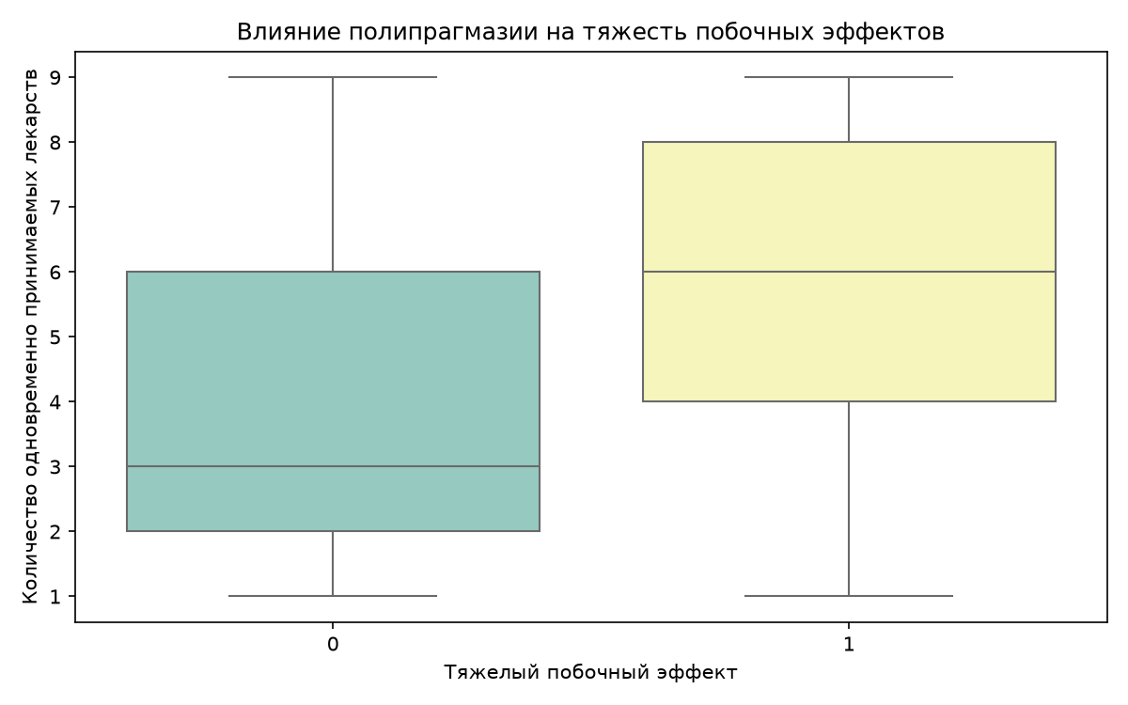
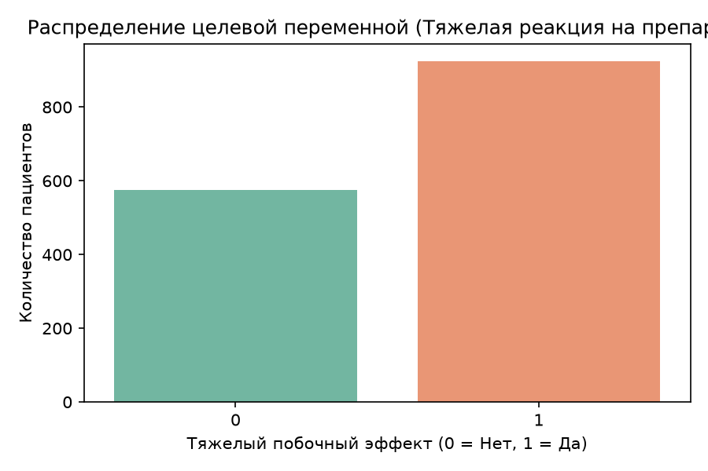
Графики

Slide 7
Предобработка данных и Пайплайны (Preprocessing)
- Защита от утечки данных (Data Leakage): Вся предобработка строго инкапсулирована в Sklearn Pipelines и ColumnTransformer, разделяя логику для типов признаков.
- Числовые признаки (`age`, `dosage_mg`, `polypharmacy_count`):
* Заполнение пропусков медианным значением (`SimpleImputer(strategy='median')`).
* Стандартизация значений (`StandardScaler`).
- Категориальные признаки (`gender`, `drug_class`, `blood_pressure_status`):
* Заполнение пропусков модой (`SimpleImputer(strategy='most_frequent')`).
* Прямое кодирование (`OneHotEncoder(drop='first', handle_unknown='ignore')`) для предотвращения мультиколлинеарности.
- Валидация: Разделение данных на Train/Test (80/20) со стратификацией по классам.

Slide 8
Эволюция моделей и подбор параметров (Этап 3)
Протестировано три концептуальных подхода:
1. Logistic Regression: Линейный Baseline. Простой, интерпретируемый, но не способный улавливать сложные нелинейные паттерны.
2. Random Forest Classifier: Ансамбль параллельных деревьев (бэггинг). Оптимизирован через `GridSearchCV`.
3. XGBoost Classifier (Extreme Gradient Boosting): Передовой алгоритм последовательного бустинга. Каждое дерево учится на ошибках (остатках) предыдущих, обеспечивая максимальную подгонку к сложным медицинским взаимосвязям.

Slide 9
Сравнение результатов моделей (Этап 4)
Результаты тестирования на отложенной выборке:
* Линейный baseline (LR) показала базовое качество (F1 ~ 0.79).
* Случайный лес (RF) хорошо справился с нелинейностью, но уступил лидеру.
* XGBoost продемонстрировал наивысшую эффективность, обеспечив максимальный показатель Recall (0.9135). Модель успешно выявляет более 91% всех реальных угроз для пациентов.
Иллюстрация на слайде: Сводный график трехстороннего сравнения моделей `models_comparison.png`.

Slide 10
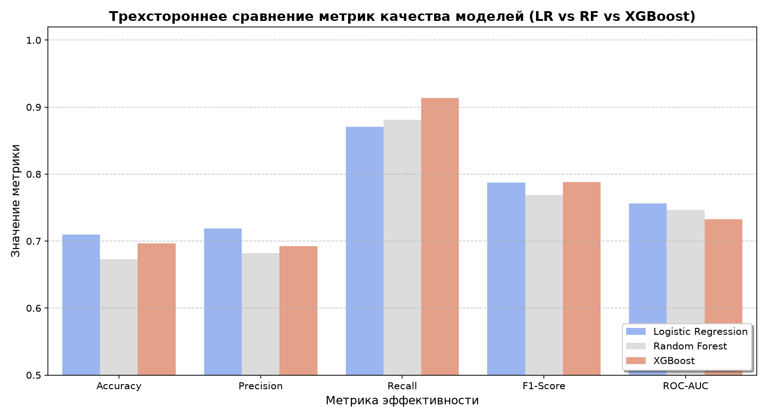
График сравнения метрик

Slide 11
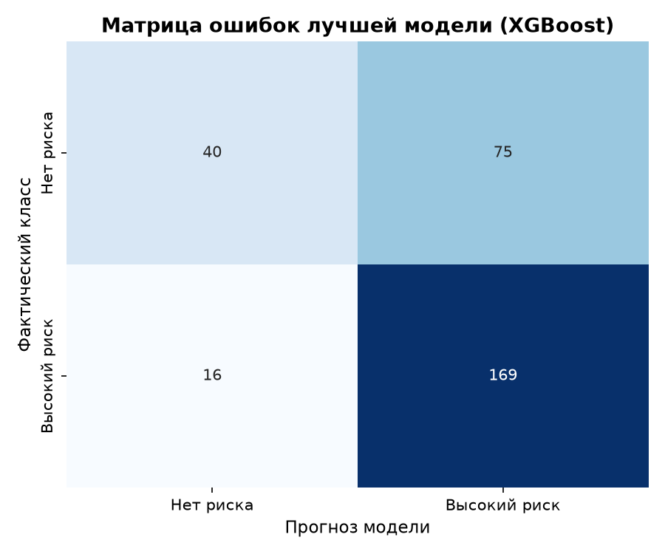
Анализ ошибок лучшей модели (Этап 4)
Разбор матрицы ошибок (Тестовая выборка — 300 пациентов):
* True Negative (40): Модель точно подтвердила отсутствие рисков для стабильных пациентов.
* True Positive (169): Модель успешно выявила и спасла от осложнений 169 человек.
* False Negative (Всего 16): Самая опасная ошибка (пропуск риска) снижена до минимума благодаря градиентному бустингу.
Иллюстрация на слайде: Матрица ошибок `confusion_matrix_xgb.png`.

Slide 12
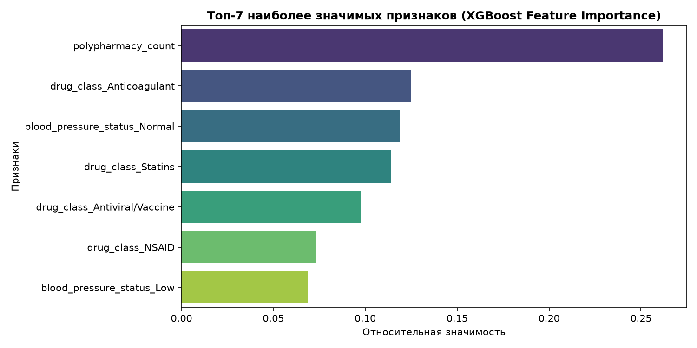
Интерпретация модели и важность признаков
Анализ Feature Importance из модели Random Forest показал топ-7 триггера:
1. Количество принимаемых препаратов (Polypharmacy Count): Самый весомый фактор. Нагрузка на метаболизм возрастает экспоненциально.
2. Класс препарата (Drug Class - Anticoagulant): Назначение антикоагулянтов в сочетании со старшим возрастом резко повышает риск тяжелых осложнений (кровотечений).
3.blood_pressure_status_Normal (Статус АД) — важный соматический маркер.

Slide 13
Практическое применение и бизнес-эффект (Этап 5)
Интеграция: Модель упаковывается в готовый пайплайн и внедряется в Медицинские Информационные Системы (МИС) как модуль интеллектуальной поддержки (CDSS).
Сценарий: При клике врача «Сохранить рецепт» модель мгновенно оценивает карту. При риске > 75% выводится окно: «Внимание: высокий риск тяжелой реакции! Критическое сочетание возраста и полипрагмазии».
Ожидаемый эффект: Снижение частоты тяжелых осложнений на 20-25%, минимизация затрат на реанимацию и защита здоровья граждан.

